Slide 1
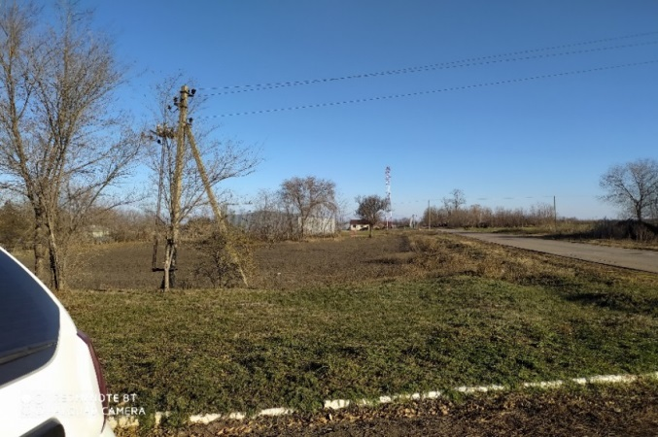
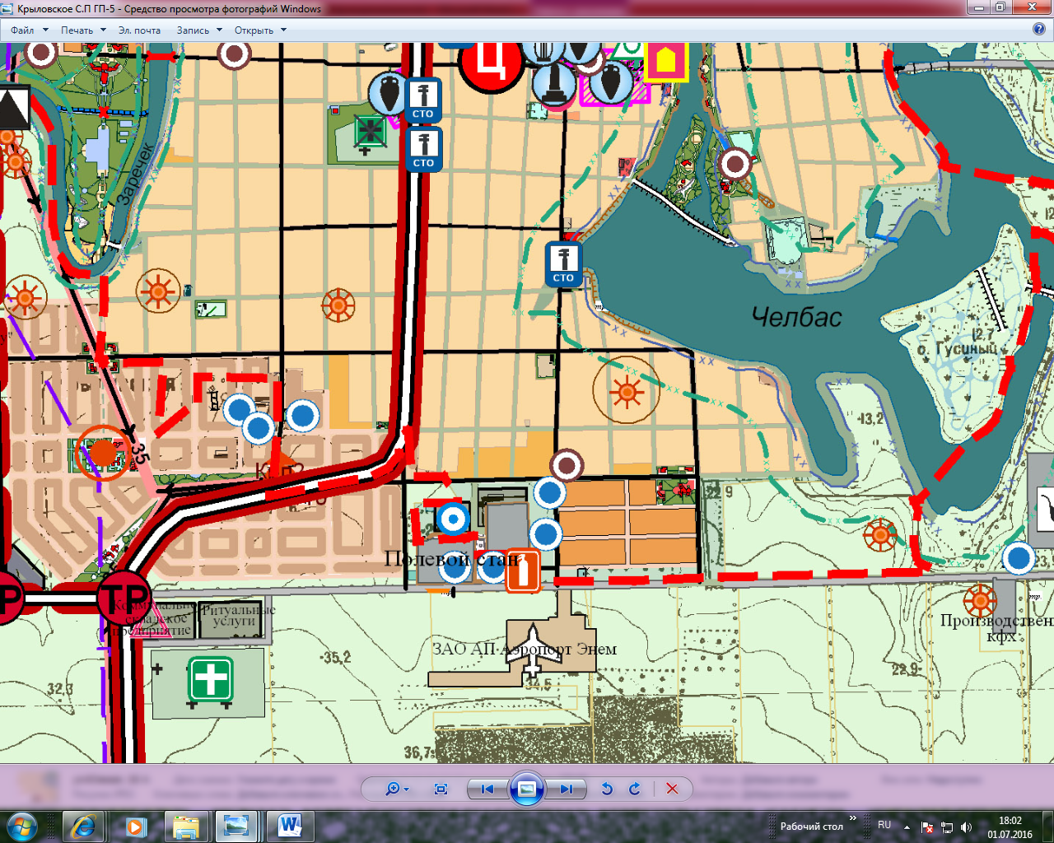
Инвестиционный земельный участок
Основные характеристики: площадь 1000 м2
Удаленность: электроснабжение – 300 м
газоснабжение – 100 м
водоснабжение – 200 м
Свободная мощность – 1,46 МВт
Категория земель: земли населенных пунктов
Целевое использование: для строительства АГЗС
Территориальная зона:
1) Для индивидуального жилищного строительства.
2) Для ведения личного подсобного хозяйства (приусадебный земельный участок).
3) Хранение автотранспорта.
4) Объекты культурно-досуговой деятельности.
Кадастровый номер: 23:19:0902218:15
Планируемое использование: Строительство АГЗС
Адрес: Краснодарский край, Ленинградский район, ст. Крыловская, ул. Южная, 18А

